Slide 1
Приложения к занятию по речевому развитию детей по теме «профессии»
Воспитатель: Самосудова Е.А.

Slide 2
Цель: уточнить и расширить представления детей о профессиях, труде взрослых через составление описательного рассказа по схеме
1.Образовательные:
Учить детей составлять описательные рассказы о людях разных профессий, используя план-схему.
Продолжать учить составлению и употреблению в речи сложноподчинённых предложений.
Совершенствование фонематических представлений (выделение звука [у] в из ряда звуков, в слогах, в словах). Упражнять в употреблении в речи существительных в дательном падеже, глаголов будущего времени, в подборе слов-действий.
Расширение и активизация словаря по теме «Профессии».
2. Развивающие:
Развивать и закреплять навык самоконтроля за произношением в самостоятельной речи.
Развивать память, внимание, мышление.
3. Воспитательные.
Воспитывать чувство понимания значимости профессий в жизни людей

Slide 4
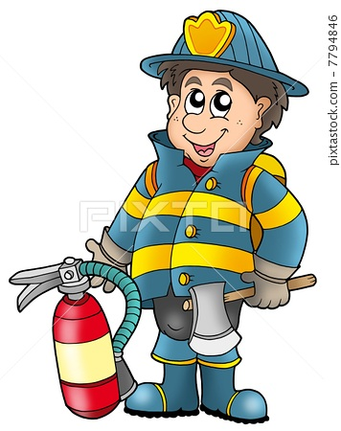

Slide 5
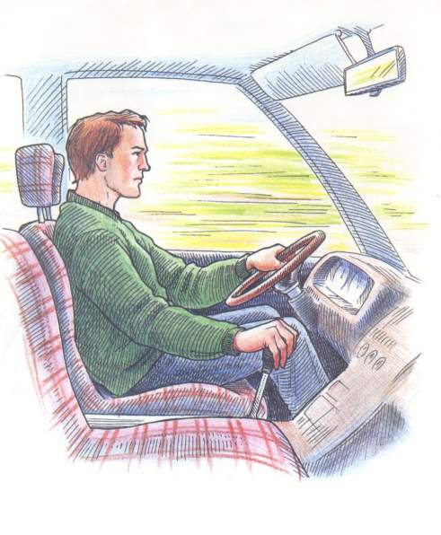

Slide 6
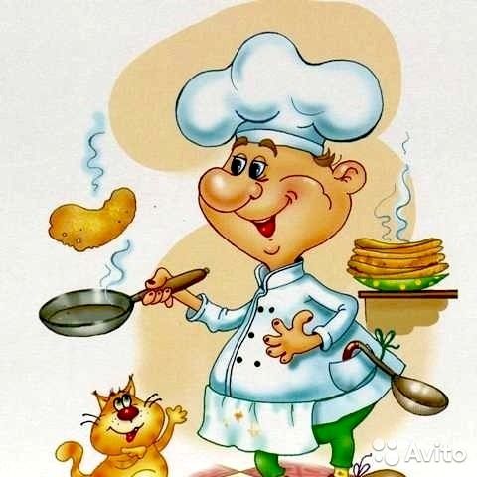

Slide 9
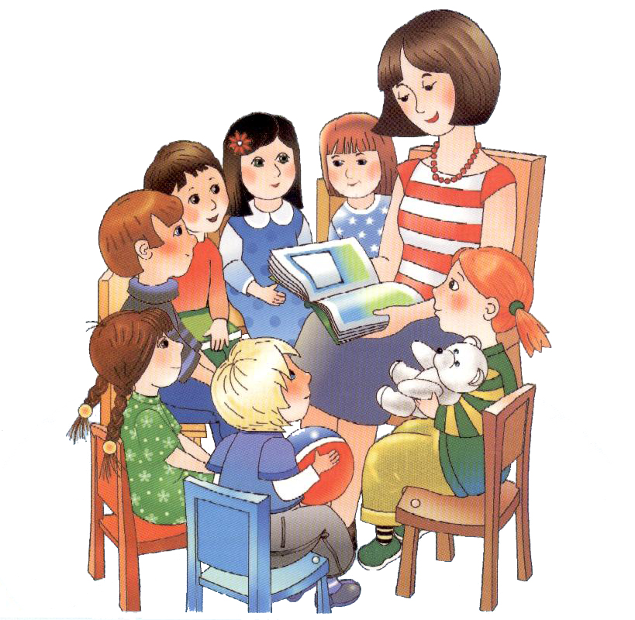

Slide 10
профессии

Slide 11
